Slide 1
Вътрешна оценка на системните проекти с конкретен бенефициент МОН, изпълнявани по ОПНОИР 2014-2020 г.
15-то редовно заседание
на Комитета за наблюдение
23 ноември 2021 г., платформа ZOOM

Slide 2
Нормативни изисквания за извършване на оценката
чл. 56, пар. 3 от Регламент (ЕС) № 1303/2013 на Европейския парламент и на Съвета от 17 декември 2013
План за оценка на Оперативна програма „Наука и образование за интелигентен растеж“
2014-2020

Slide 3
Цел на оценката
Цел на оценката: Да се извърши оценка на напредъка по изпълнението на Програмата и ключовото въздействие, което оказват системните проекти върху реформите в образованието.
Специфични цели на оценката:
да се оцени общият напредък в изпълнение на дейностите по проектите;
срещнати затруднения при изпълнение на проектите и предприети действия за преодоляването им (вкл. в следствие на COVID-19);
устойчивост на резултатите по проектите;
научени уроци и въздействие на проектите;
териториален обхват на целевите групи;
идентифицирани нужди в хода на изпълнение на проектите;
изпълнение на индикаторите, заложени по проектите;
да се изведат препоръки за следващия програмен период.

Slide 4
Обхват на оценката
5 системни проекта по
ПО 2 „Образование и учене през целия живот“
1 системен проект по
ПО 3 „Образователна среда за активно социално приобщаване“
Сравнение между проекти по процедури, насочени към ограмотяване на възрастни
BG05M2OP001-2.010 „Квалификация за професионално развитие на педагогическите специалисти“
BG05M2OP001-2.011-0001 „Подкрепа за успех“
BG05M2OP001-2.012-0001 „Образование за утрешния ден“
BG05M2ОP001-2.013-0001 „Студентски практики 2“
BG05M2OP001-2.014-0001 „Подкрепа за дуалната система на обучение“
BG05M2OP001-3.005-0004 „Активно приобщаване в системата на предучилищното образование“.
Кратко сравнение между приключилия изпълнението си проект BG05M2OP001-3.004-0001 „Нов шанс за успех“ по процедура „Ограмотяване на възрастни – фаза 1“ (КБ МОН) и конкурентната процедура BG05M2OP001-3.020 „Ограмотяване на възрастни – 2“ в рамките Приоритетна ос 3 по ОПНОИР

Slide 5
Методология за извършване на оценката
EVALSED Sourcebook: Method and Techniques
Методи Theory-based impact evaluation и оценка на процесите
Агрегиране на информация и систематизиране на данни (Data collection and analysis)
Систематизиране и анализиране на информация:
Преглед на:
за участниците по проектите - териториално разпределение (райони на планиране и населени места); ключови характеристики (пол, лица със специални образователни потребности, лица от уязвими групи)
Условията за кандидатстване (УК) и тяхната релевантност спрямо Програмата като цяло
от технически отчети за изпълнението на проектите относно изпълнение на индикаторите и дейностите по проектите
Извършени към момента други оценки на Програмата
съответствие на сключените договори с Насоките за кандидатстване по всички компоненти на процедурите; срещнати проблеми в процеса на оценка на проектните предложения, както и при подготовка и подаване на проектни предложения от Конкретния бенефициент
Сключените договори по процедурите
от фишовете за самооценка, съдържащи ключова информация за изпълнението на проектите по отделните процедури
Съответствието на УК с нормативните и стратегическите документи в областта на образованието.
за изпълнението на индикаторите по Програмата, съгласно системата за ранно предупреждение в изпълнението им

Slide 6
Оценъчни въпроси
Връзка планиран ресурс – планирани дейности – индикатори – цели;
Съответствие на проектите с нуждите и целите на ОПНОИР; напредък в изпълнение на дейностите по проектите;
Съответствие на Насоките за кандидатстване с целите на Програмата и идентифицираните нужди; необходимост от подобрения;
Оценка на административния капацитет и затруднения на КБ за изпълнение на одобрените проекти;
Затруднения на УО в извършване на оценка на проектните предложения;
Териториален ефект от изпълняваните проекти; съгласуваност на процедурите по Програмата с нуждите на регионално ниво; устойчивост на резултатите по проектите;
Принос на процедурите по Програмата за изпълнение на целите, заложени в нормативните и стратегическите документи в областта на образованието и техните планове за действие;
Изпълнение на индикаторите по проектите;
Въздействие върху целевите групи от изпълняваните дейности (вкл. при справяне с последиците от COVID-19; решени проблеми на целевите групи с изпълнението на проектите);
Ефикасност на разходите по посочените процедури;
Въздействие на процедурите по Програмата върху реформите в областта на образованието (вкл. при справяне с последиците от COVID-19);
Научени уроци, примери за добри практики и препоръки за следващия програмен период.

Slide 7
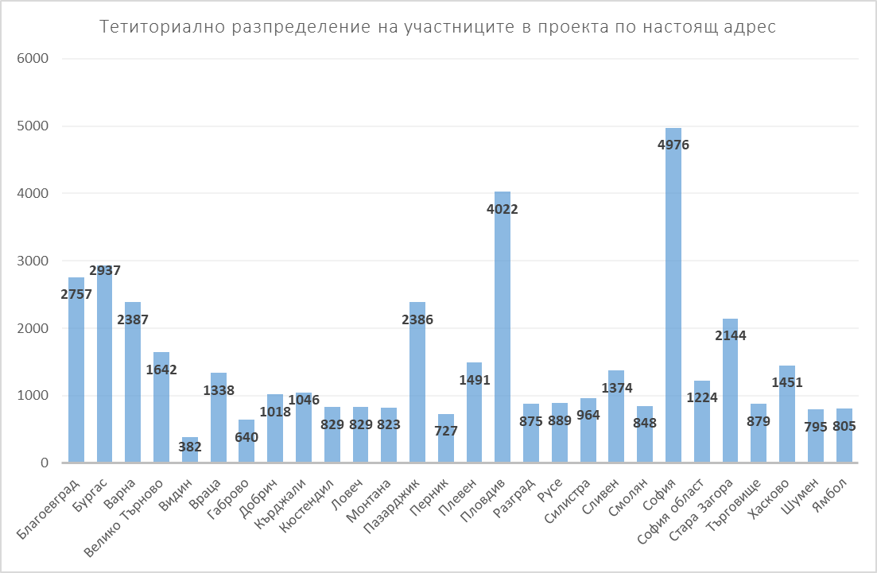
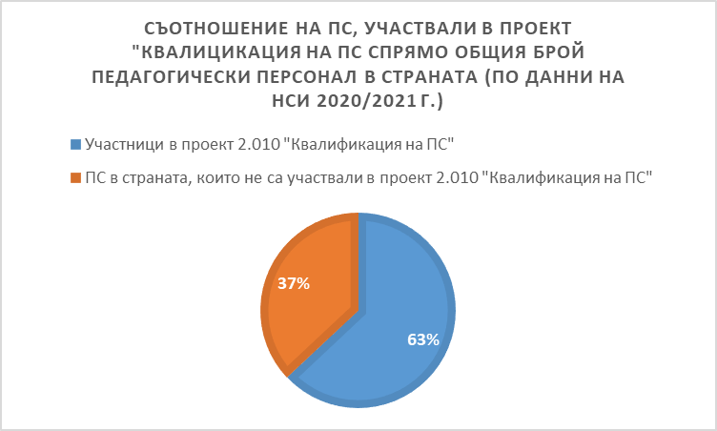
Проект BG05M2OP001-2.010-0001 „Квалификация за професионално развитие на педагогическите специалисти“

Slide 8
Проект BG05M2OP001-2.010-0001 „Квалификация за професионално развитие на педагогическите специалисти“
Изводи:
Проектът е първият всеобхватен опит на ниво система да се предостави специфично обучение на ПС – Световна банка;
Отчетен е интерес към повишаване квалификацията от страна на ПС, като е разширен обхватът на ЦГ (обучения на ПС на възраст над 54 г.);
Гъвкавост - във връзка с COVID-19 e въведено синхронно обучение от разстояние в електронна среда;
Чрез проекта се постига по-добро управление на информацията за квалификация на ПС – разработена информационна система за нуждите от обучение на ПС;
Препоръки:
Информационната система по проекта да продължи да се ползва за нуждите на квалификацията на ПС и след приключване на проекта;
Oценката на качеството на извършените квалификационни дейности да послужи на МОН при разработване на стратегическата визия за политиката за развитие и квалификация на ПС;
Да се осигури подходящо надграждане на проекта през новия програмен период.

Slide 9
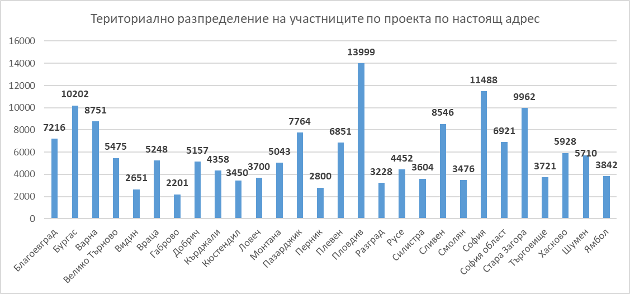
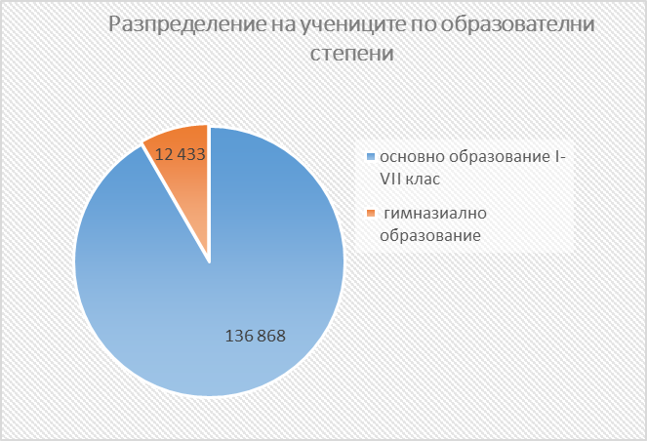
Проект BG05M2OP001-2.011-0001 „Подкрепа за успех“

Slide 10
Проект BG05M2OP001-2.011-0001 „Подкрепа за успех“
Изводи:
Въведено е обучение от разстояние в електронна среда и са проведени допълнителни форми на педагогическо взаимодействие през неучебно време;
Осигурена е възможност за включване в допълнително обучение и на учениците, които не са участвали в обучение от разстояние в електронна среда (23 849 ученици от 85 нови училища);
Подкрепени са голям брой участници от уязвими групи (39% от участниците са роми);
Учителите са обучени за използване на инструменти за ранно разпознаване на ученици в риск.
Препоръки:
28-те РУО трябва да имат по-голяма роля в изпълнението на проекта (най-вече при селекцията на ЦГ и анализа на постигнатите резултати);
Да се направи анализ за ефективността от проведените онлайн обучения;
Създадените по проекта инструментариуми и добри практики да бъдат използвани за усъвършенстване на подкрепата за личностно развитие на учениците.

Slide 11
Проект BG05M2OP001-2.012-0001 „Образование за утрешния ден“

Slide 12
Проект BG05M2OP001-2.012-0001 „Образование за утрешния ден“
Изводи:
Проектът подпомага цифровата трансформация на образователната система в България;
Във връзка с пандемията от COVID-19 част от финансовия ресурс е реалокиран за закупуване на устройства и интернет пакети;
Приемственост с вече изпълнен проект от МОН „Твоят час“ – разработената по него електронна платформа се ползва и за провеждане на онлайн извънкласните дейности по настоящия проект;
Ефикасността на разходите по проекта (измерена за 1 участник) е изключително голяма;
Единственият проект, който осигурява финансиране за дейности, насочени към повишаване нивото на иновации в училищата.
Препоръки:
Необходимо е срокът за изпълнение на проекта да бъде удължен с оглед постигането на заложените индикатори;
Създадената по проекта платформа за образователни услуги и съдържание, както и доставеното оборудване да продължат да се поддържат и използват от МОН;
Проектът да се надгради чрез нови процедури с КБ МОН за обогатяване на вече създаденото дигитално образователно съдържание.

Slide 13
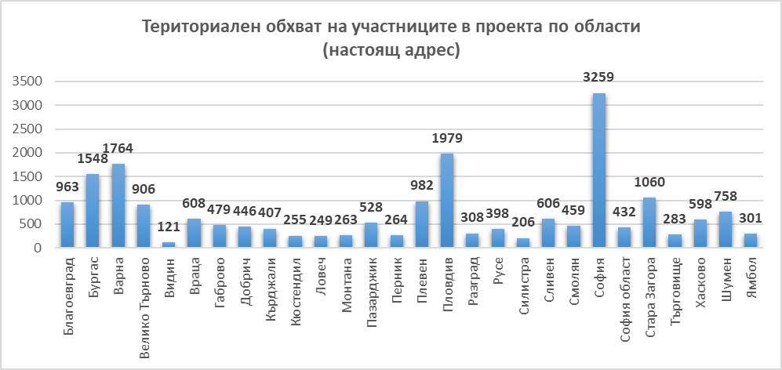
Проект BG05M2OP001-2.013-0001 „Студентски практики-Фаза 2“

Slide 14
Проект BG05M2OP001-2.013-0001 „Студентски практики- Фаза 2“
Изводи:
Студентските практики подобряват уменията, в съответсвие с тенденциите на пазара на труда;
Включването на студенти от медицинските университети подпомогна здравната система в борбата с COVID-19;
Надградената информационна система на проекта е устойчив инструмент, който подпомага участието и обхваща всички дейности на едно място (включване, изпълнение, отчитане и най-вече взаимен контрол и коректив ).
Променена е нормативната уредба, свързана с условията и реда за допълнителна студентска практика и предоставяне на стипендии.
Препоръки:
Да продължи прилагането на подхода за управление на проекта, тъй като е добре приет от участниците;
През новия програмен период е препоръчително залагането на индикатори, проследяващи броя на търсещите и намерили работа, след участие в операцията.

Slide 15
Проект BG05M2OP001-2.014-0001 „Подкрепа за дуалната система на обучение“

Slide 16
Проект BG05M2OP001-2.014-0001 „Подкрепа за дуалната система на обучение“
Изводи:
Изградени са устойчиви партньорства между училищата и бизнеса, които подпомагат прехода от образование към работа;
Приложен е механизъм за балансирано териториално разпределение на средствата по процедурата;
Модернизиран е учебният процес и е подобрена образователната среда, което повишава качеството на предоставяното обучение;
Подобрена е професионалната подготовка на учениците от първи гимназиален етап, чрез участие в допълнително обучение и „пробно стажуване“.
Препоръки:
Да продължи разширяването на обхвата на дуалната система на обучение в България;
Да продължат усилията за включване на най-добрите международни практики и адаптирането им на регионално ниво.

Slide 17
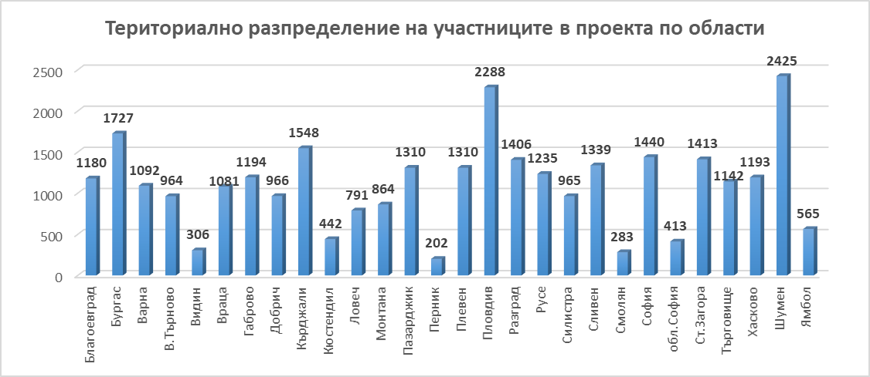
Проект BG05M2OP001-3.005-0004 „Активно приобщаване в системата на предучилищното образование“

Slide 18
Проект BG05M2OP001-3.005-0004 „Активно приобщаване в системата на предучилищното образование“
Изводи:
Първият проект на системно ниво, насочен изцяло към предучилищната система – Световна банка;
Основно предизвикателство при изпълнението на проекта е недостатъчният опит на детските градини при изпълнението и отчитането на проекти ➔ необходимост от обучение на бенефициентите;
Проектът дава принос към промяна в предучилищното образование на системно ниво - осигурява учители, които да провеждат скрининг на децата за рискове от обучителни затруднения;
Очаква се с изпълнението на проекта да се въведе базов стандарт за измерване на резултатите от ранното учене / училищната готовност в предучилищното образование (чрез нивото на владеене на български език);
Пандемията от COVID-19 забави част от дейностите по проекта;
Обхванати са около 80% от детските градини в страната, като 38 % от участниците са роми.
Препоръки:
Да се доразвие информационната система за отчитане на проекта, като се предвиди предварителен контрол на документите от страна на МОН;
Да се предвиди необходимостта от изграждане на капацитет на регионално ниво – РУО, ДГ, училища;
Да се осигури навременно качване на графиците за обучения в информационната система за отчитане на проекта;
За осигуряване на устойчивост, продължаване на прилагания подход по проекта от МОН - Световна банка.

Slide 19
Основни изводи от изпълнението на системните проекти по ОПНОИР
Изпълняваните системни проекти са ключов инструмент за подкрепа на провежданите политики и реформи в областта на образованието и обучението и за преодоляване на последиците от COVID-19;
Всички проекти предвиждат осигуряване на устойчивост и надграждане на резултатите от изпълнението на дейностите, като създадените по проектите продукти ще бъдат използвани след приключване на проектите;
Изпълняваните системни проекти по ОПНОИР са по-ефективни от операциите на конкурентен подход поради техния мащаб (обхват на целевите групи) и начин на изпълнение (включително възможност за бързо прилагане на мерки на територията на цялата страна). Тази ефективност се доказа като успешна и по време на COVID кризата;
Необходимост от въвеждане на метода на Теория на промяната по отношение на индикаторите, което ще позволи анализ на ефективността и ще предостави доказателства за вземане на решения и разработване на политики.

